Slide 1
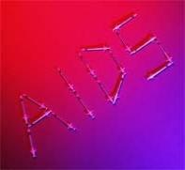
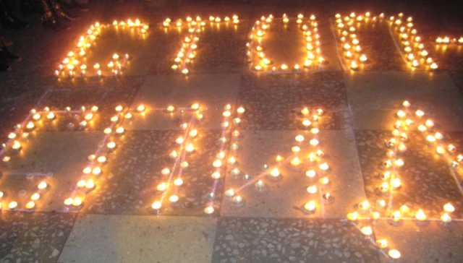
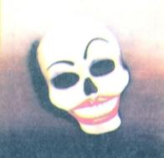
"СПИД - чума XXI века"
Классный час
900igr.net

Slide 2


Slide 3
Человечеству угрожают не только экологические катастрофы, наибольшую опасность представляет его духовное опустошение и растление, которое ведет к самоуничтожению. Так, несколько десятков лет назад мы считали, что «буржуазная» зараза - наркотики, СПИД - нас не коснется, а сейчас эта угроза приняла глобальные масштабы и дошла до нашего государства

Slide 4

Почти половина россиян - 45% - не видят разницы между такими понятиями, как ВИЧ и СПИД

Slide 5

По мнению 18% респондентов, различия между ВИЧ и СПИДом есть
Свыше трети (37%) затрудняются с оценкой
Как отметили во ВЦИОМе, чем выше уровень образования опрошенных, тем больше среди них тех, кто указывает, что ВИЧ и СПИД - это не одно и то же

Slide 6
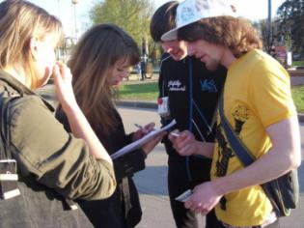
В ходе опроса россиянам было также предложено оценить верность тех или иных утверждений, касающихся ВИЧ и СПИДа
74% респондентов согласны с мнением, что ВИЧ-инфекции можно избежать, если иметь половые контакты только с одним постоянным, верным, не инфицированным партнером

Slide 7
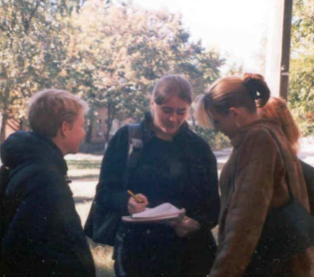
ВИЧ можно избежать, используя презервативы при каждом сексуальном контакте, полагают 59% опрошенных
Чуть больше половины (53%) респондентов считают, что, питаясь совместно с ВИЧ-инфицированным, заразиться нельзя (не согласны 17%)

Slide 8
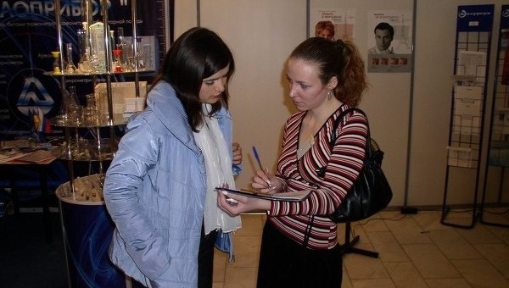
Нельзя заразиться ВИЧ от укуса комара, - указывают менее половины опрошенных - 46% (и 22% думают, что заразиться таким образом можно)
Здоровый на вид человек может иметь ВИЧ-инфекцию - полагают 65% респондентов (не разделяют их точки зрения 11%)

Slide 9


Slide 10

Всемирный день борьбы со СПИДом отмечается ежегодно 1 декабря
Впервые провозглашён ВОЗ в 1988 году

Slide 11

За почти тридцать лет с начала эпидемии от ВИЧ умерли 25 миллионов человек
ВИЧ/СПИД сразу нарекли чумой ХХ века. Сейчас век XXI, и теперь его именуют чумой XXI века

Slide 12
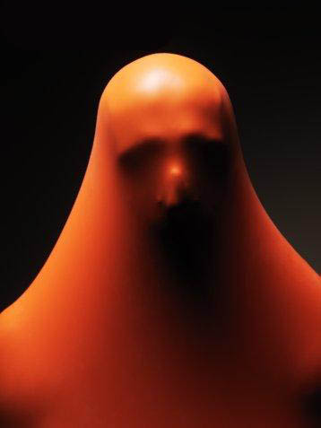

Slide 13
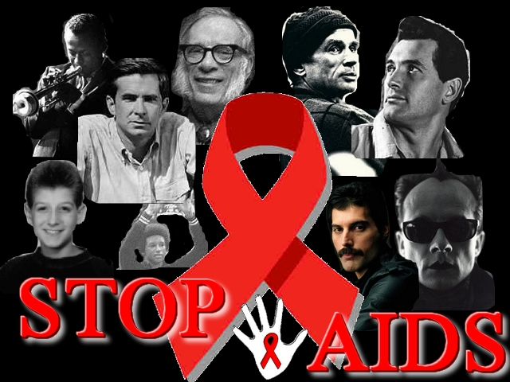
Эта тяжелейшая инфекция уносит каждый год почти 3 миллиона жизней

Slide 14
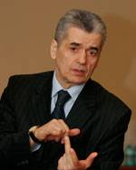
Это колоссальная проблема. И весь мир, отмечая Всемирный день борьбы со СПИДом, делает акцент не только на вопросах медицинских, но и на необходимости развития психолого-социальной помощи ВИЧ-инфицированным, на воспитании нашего с вами отношения к тем, кто попал в беду под названием ВИЧ/СПИД. Да, современные лекарства им необходимы, им должна быть повсеместно доступна самая эффективная терапия. Но им не менее нужны наше милосердие, наше сострадание.
Геннадий Онищенко, академик РАМН, Главный государственный санитарный врач РФ

Slide 15


Slide 16
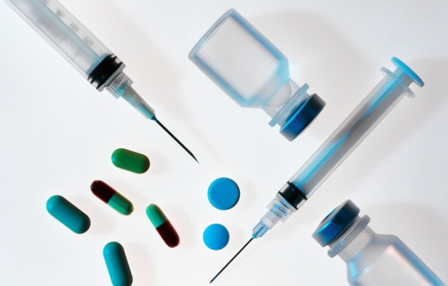
Ключевую роль в контролe ВИЧ/СПИДа играет профилактика заражения, которая заключается в пропаганде защищенного секса и однократного использования шприцев

Slide 17
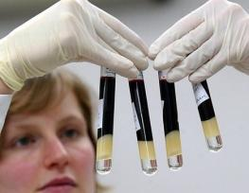
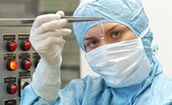
Вакцина
Множество заболеваний человечеству удалось взять под контроль благодаря изобретению вакцины. По поводу вакцины против СПИД также изначально было много разговоров и надежд. Однако в этом случае все оказалось не так просто
Основная особенность этого вируса в том, что он живет и развивается даже в том случае, когда больной принимает множество медикаментов. Кроме этого, оказалось, что у вируса СПИД есть огромное количество разновидностей (штаммов)

Slide 18
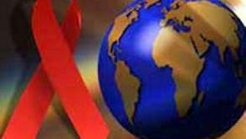
Статистика
Количество людей, живущих с ВИЧ, составляет 39,5 миллиона, из них:
-взрослых — 37,2 миллиона;
-женщин — 17,7 миллиона ;
-детей младше 15 лет — 2,3 миллиона.
Из общего числа инфицированных, две трети (63 % — 24,7 млн.) всех взрослых и детей с ВИЧ в мире живут в странах Африки.
На Российскую Федерацию и Украину приходится около 90 % всех ВИЧ-инфекций в Восточной Европе и Центральной Азии, где использование зараженного инъекционного инструментария для употребления наркотиков остается основным путем передачи ВИЧ (70%)

Slide 19
Вы знаете, на каком континенте проблема СПИДа является самой важной?
В Африке (средней её части). Сегодня на африканском континенте больше 25 миллионов взрослых и 2 миллиона детей живут с ВИЧ-инфекцией. В странах Ботсвана и Зимбабве более 25% населения заражено ВИЧ.
Индия - более 5 миллионов ВИЧ-инфицированых людей
Украина - официльно зарегистрировано 80 тыс. ВИЧ-инфицированных людей, но реальное их количество может быть полмиллиона.
Россия - ВИЧ захватывает Россию с такой скоростью, которой еще не видел мир. Число ВИЧ-инфицированных в России на (май 2008г) - больше 436 000 человек. Эксперты полагают, что истинная цифра составляет около 800 тысяч – 1,5 миллиона ВИЧ положительных людей

Slide 20
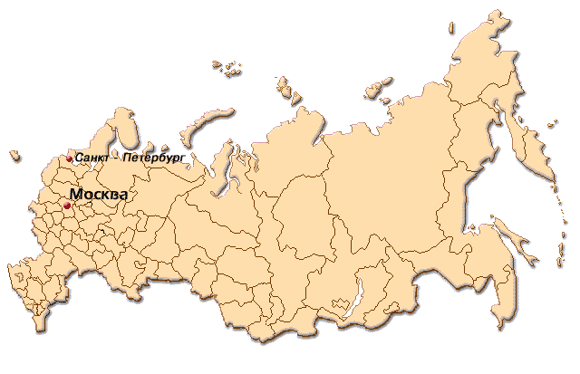

В России общее число инфекций, документально зарегистрированных с начала эпидемии, составляет почти 350000. Однако официальные данные учитывают только людей, имеющих непосредственный контакт с российской системой регистрации ВИЧ. Действительное число людей оценивается от 560 тыс. до 1,6 млн.
Случаи ВИЧ-инфицирования зарегистрированы в 88 субъектах РФ.

Slide 21
Если не предотвратить эпидемию,
к 2020г. в России будет от 5 до 15млн
ВИЧ-инфицированных.
Большинство ВИЧ-инфицированных
(80%) - молодые люди в возрасте от 15 до 30 лет.
Увеличилось почти в 4 раза количество жителей, заразившихся ВИЧ в результате гомо- и гетеросексуальных контактов.
Увеличилось число детей, рожденных от ВИЧ-инфицированных родителей.

Slide 22
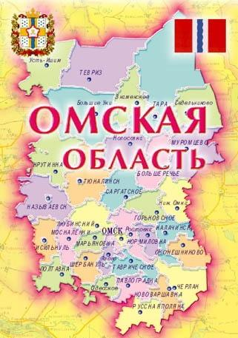

Всего на территории Омской области родились 181 ребенок от ВИЧ – инфицированной матери, диагноз ВИЧ – инфекция поставлен 18 детям

Slide 23
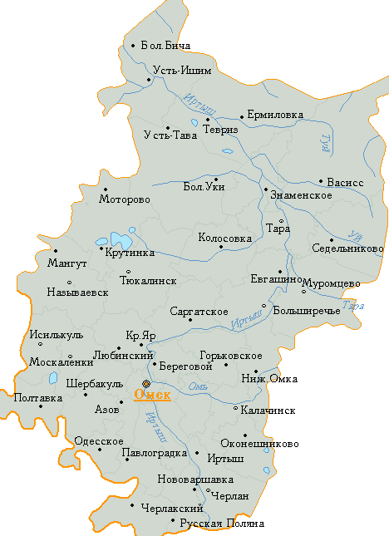
Большая часть ВИЧ-инфицированных приходится на группу потребителей инъекционных наркотиков – 70,3%,
половой путь передачи составил – 29,3 % от общего числа выявленных

Slide 24
Историческая справка
Первые сообщения о таинственной смертельной болезни появились в США в 1981 году.
В 1985г. изучены основные пути передачи ВИЧ и зарегистрирован первый случай ВИЧ/СПИДа в СССР у иностранного гражданина.
В 1986г. принято название — «вирус иммунодефицита человека», ВИЧ.
В 1987г. появился первый препарат для лечения СПИДа и зарегистрирован первый случай ВИЧ-инфекции у гражданина СССР.

Slide 25
1 декабря 1988г. был объявлен ООН Всемирным днем борьбы со СПИДом.
30.03.1995г. принят Закон РФ № 38 «О предупреждении распространения в РФ заболевания, вызываемого вирусом иммунодефицита человека (ВИЧ-инфекции)».
В 1996г. создана объединенная программы ООН по СПИДу.

Slide 26

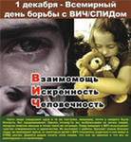
ВИЧ передается при прямом контакте слизистых оболочек или крови с биологическими жидкостями, содержащими вирус, например, с кровью, спермой, секретом влагалища или с грудным молоком.
ВИЧ-инфекция не передается через слюну и слезы, а также бытовым путем.

Slide 27

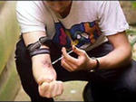

Передача ВИЧ может происходить при анальном, вагинальном или оральном сексе, переливании крови, использовании зараженных игл и шприцев; между матерью и ребенком во время беременности, родов или при грудном вскармливании через указанные выше биологические жидкости

Slide 28

Что значит СПИД?
С-СИНДРОМ
П-ПРИОБРЕТЕННОГО - большинство заражённых людей приобретало этот синдром во время своей жизни, они не родились с ним.
И-ИММУНО-
Д-ДЕФИЦИТА
Что значит ВИЧ?
В - ВИРУС
И - ИММУНОДЕФИЦИТА
Ч - ЧЕЛОВЕКА - этот вирус опасен только для человека, у животных есть похожие вирусы, но они не могут заразить человека, и человек не может передать вирус ВИЧ животным.

Slide 29
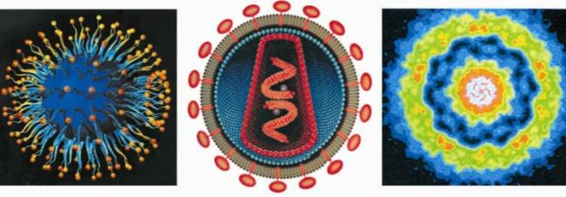
Возбудитель ВИЧ-инфекции-
Вирус Иммунодефицита Человека (ВИЧ),
один из самых опасных для человека вирусов.
ВИЧ относится к группе РНК-содержащих ретровирусов /семейства лентивирусов

Slide 30

ВИЧ может находиться во всех биологических жидкостях организма
Концентрация вируса
очень высока невысока
в в
-крови, -слюне,
-сперме, -слезной жидкости,
-спинномозговой жидкости, -моче,
-грудном молоке, -поте,
-влагалищном секрете -рвотных массах

Slide 31
В результате попадания вируса в организм
1) поражается иммунная система, организм становится беззащитным перед возбудителями различных инфекций, которые для здоровых людей не представляют опасности;
2) развиваются опухоли;
3) почти всегда поражается нервная система, что приводит к нарушениям мозговой деятельности и к развитию слабоумия

Slide 32

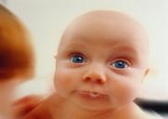

Пути передачи вируса
Половой
Через кровь
От матери к
плоду
-половой контакт без
использования
презерватива
- при переливании ин-
фицированной крови;
-при трансплантации
органов и тканей;
-через инфицирован-
ные медицинские ин-
струменты.
-до, во время и пос-
ле родов;
-во время кормле-
ния ребенка грудью.
Очень часто инфицируются наркоманы, вводящие наркотики загрязненными шприцами и иглами

Slide 33
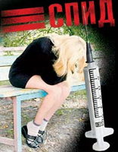
Больше всего рискуют заразиться люди
вступающие в половые контакты со случайными или неизвестными партнерами без правильного использования презерватива;
употребляющие наркотики или лекарственные вещества внутривенно с применением нестерильных шприцов и игл;
вступающие в половые контакты с лицами, употребляющими наркотики внутривенно, или с людьми, имеющими много половых партнеров;
имеющие другие заболевания, передающиеся половым путем, - сифилис, герпес и т.д.

Slide 34
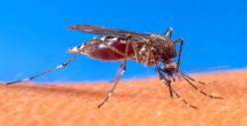
Невозможно заразиться
1) при рукопожатии, объятиях и поцелуях, разговоре;
2) при пользовании туалетом, ванной, дверными ручками;
3) через посуду, бытовые предметы, постельное белье, деньги;
4) через слезы, пот, при кашле и чихании;
5) через кошек и собак.
Кровососущие насекомые, вопреки распространенному мнению, ВИЧ передавать не могут.

Slide 35

Сдать тест на ВИЧ следует, если в жизни человека присутствовал риск инфицирования, когда человек
- имел половые контакты без презерватива,
- подвергся изнасилованию,
- делился иглой, вводя наркотики, делая татуировку или пирсинг

Slide 36
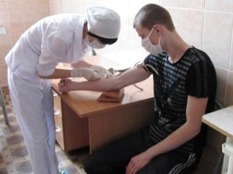
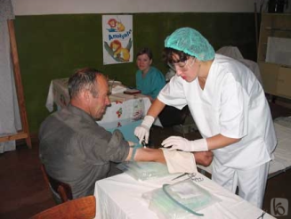
Тест избавит от ненужного страха или позволит своевременно получить помощь
По закону тестирование на ВИЧ является добровольным.
Результаты тестирования – конфиденциальны и не подлежат огласке.
При желании можно сдать анализ анонимно.

Slide 37
Спид – центры диагностики и профилактики
ОМСКИЙ ОБЛАСТНОЙ ЦЕНТР ПО ПРОФИЛАКТИКЕ И БОРЬБЕ СО СПИД И ИНФЕКЦИОННЫМИ ЗАБОЛЕВАНИЯМИ
644001 Омск ул. 20 лет РККА д. 7 т. 362233
СПИД РЕГИОНАЛЬНЫЙ ЦЕНТР
Омск Мира проспект д. 7
т. 650633
ЦЕНТР ПО ПРОФИЛАКТИКЕ И БОРЬБЕ СО СПИДОМ И ИНФЕКЦИОННЫМИ ЗАБОЛЕВАНИЯМИ
Омск ул. 50 лет Профсоюзов д. 119/1
т. 649466, 643025

Slide 38
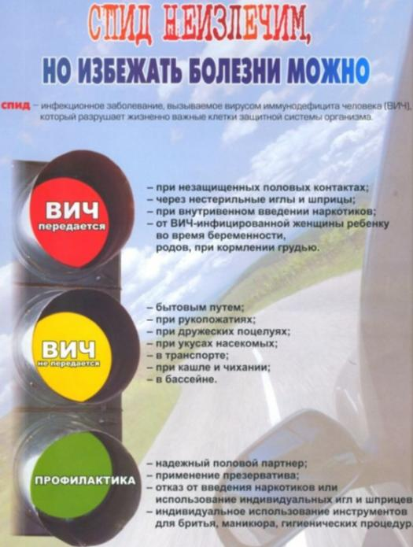

Slide 39
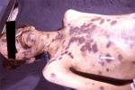
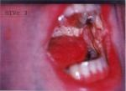
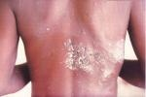

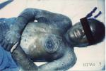
Болезни сопровождающие СПИД

Slide 40
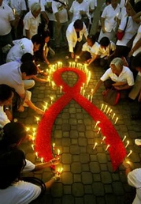
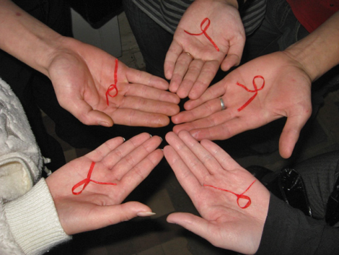

Slide 41
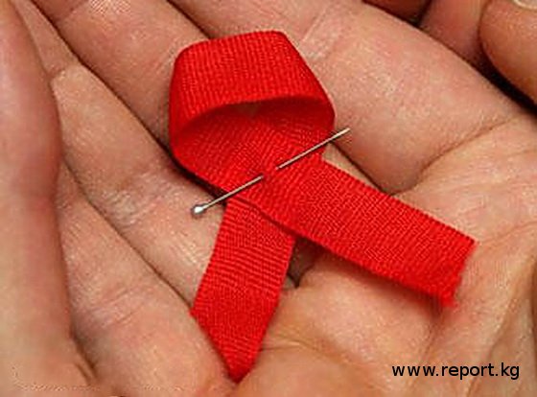
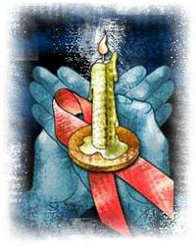
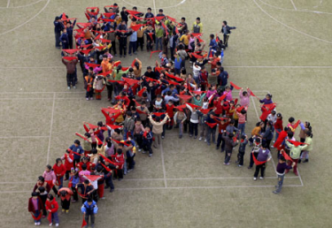

Slide 42
Средства переноса вируса ВИЧ
Можно ли заразиться вирусом ВИЧ через:
кровь
- да, кровь первое из самых опасных средств переноса
пот
- содержит низкое количество вируса ВИЧ, но через пот никак нельзя заразиться
рвоту
- содержит очень низкое количество вируса, опасна только при контакте с нашей кровью
слёзы
- содержит очень низкое количество вируса, через слезы никак нельзя заразиться
слюну
- содержит очень низкое количество вируса, опасна только при контакте с нашей кровью. Чтобы заразиться, человеку необходимо проглотить 4 л слюны партнера, с которым целуется. В нашем желудке есть кислоты, которые уничтожают низкое количество вируса в слюне. При глубоком поцелуе вероятность заражения лишь в том случае, если повреждены кожные покровы губ или слизистые оболочки ротовой полости и происходит попадание туда крови ВИЧ-инфицированного·

Slide 43
волосы
- нет
мочу
- содержит очень низкое количество вируса, опасна только при контакте с нашей кровью
кожу
- нет, не бойтесь подать руку ВИЧ-инфицированному человеку ·
жидкость в женских гениталиях - второе из самых опасных средств заражения
материнское молоко - третье из самых опасных средств заражения. 10-30 процентов грудных детей заражаются от своих больных матерей через их молоко при кормлении. Поэтому ВИЧ-инфицированным матерям не рекомендуется кормить детей своим молоком, а сразу переходить на искусственное вскармливание
кал
- содержит очень низкое количество вируса, опасен только при контакте с нашей кровью
сперму и жидкость в женских гениталиях
- самое опасное средство заражения вирусом ВИЧ, она содержит большое количество вируса ВИЧ

Slide 44
Через какие четыре главные средства мы можем заразиться вирусом ВИЧ?
через кровь,
материнское молоко, сперму и жидкость в женских гениталиях

Slide 45
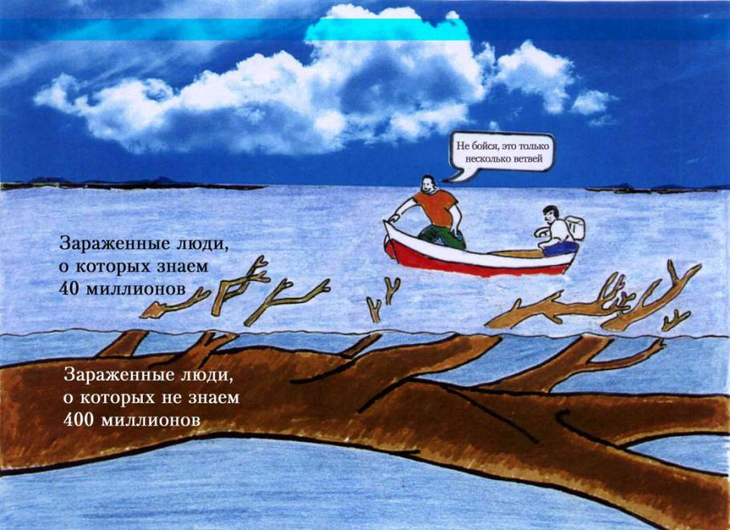
Сейчас давайте посмотрим на слайд, который хорошо иллюстрирует проблему СПИДа. Этот мужчина на лодке говорит другому: "Не бойся, это только несколько ветвей". Но он не видит опасный ствол под водой. Что случится, если они поедут дальше?

Slide 46
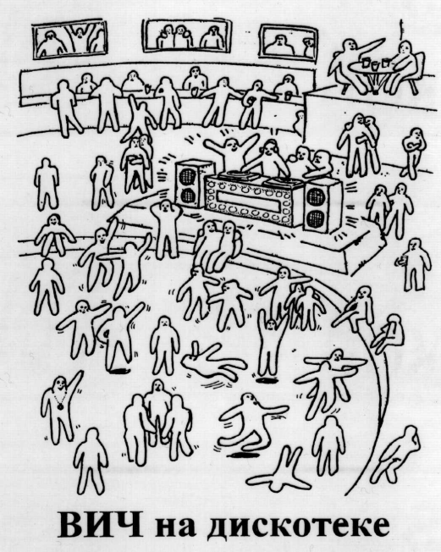
Один человек на этой дискотеке заражен ВИЧ.
Как вы думаете, кто из них заражён?

Slide 47
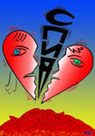

«СПИДом можно заразиться при…»
Что ошибочного в этом выражении?

Slide 48


Slide 49
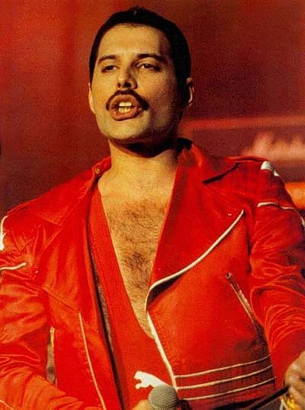
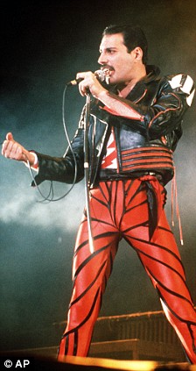

Slide 50
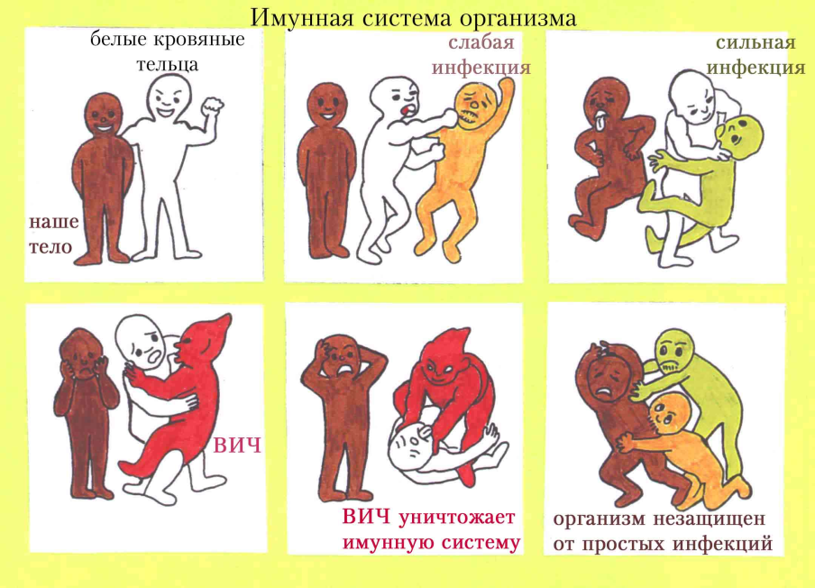

Slide 51
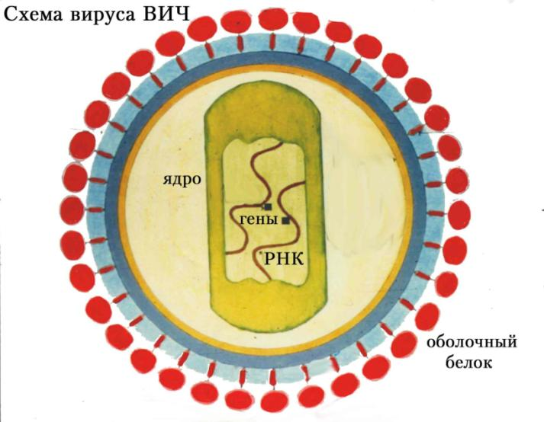
Это схема вируса ВИЧ, который не может сам по себе размножаться, он заставляет это делать другую клетку. Он использует клетки белых кровяных телец для этого.

Slide 52
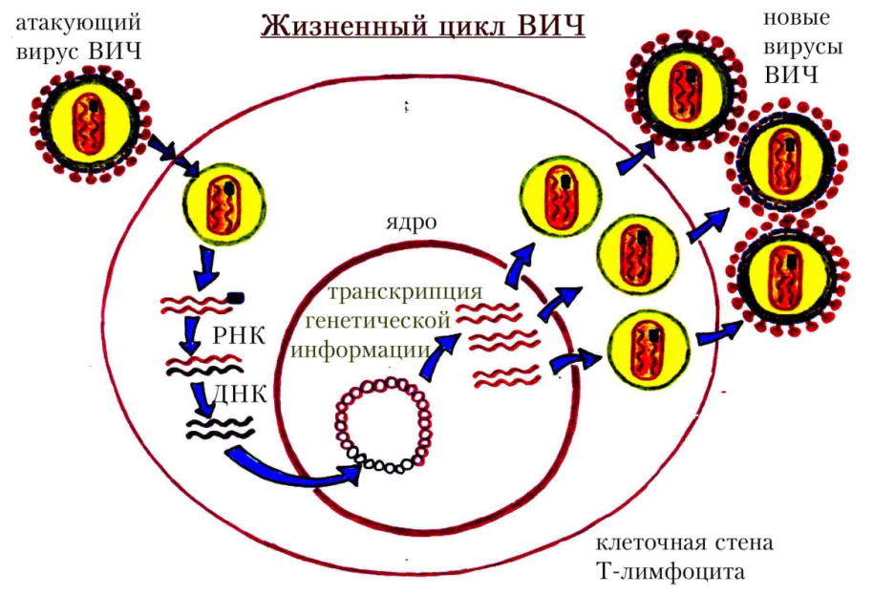

Slide 53
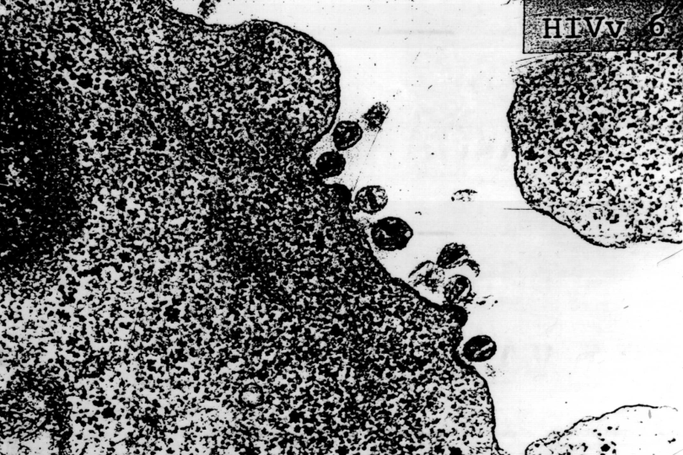
Это микроскопическая фотография. Серая площадь- это белое кровяное тельце со своим ядром (темная часть на окраине). На его краю здесь видны вирусы ВИЧ, которые проникают через клеточную стену.

Slide 54


